Slide 1
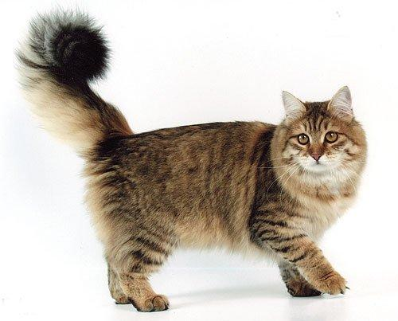
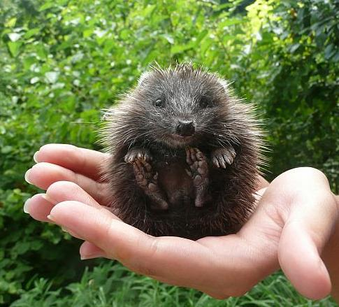
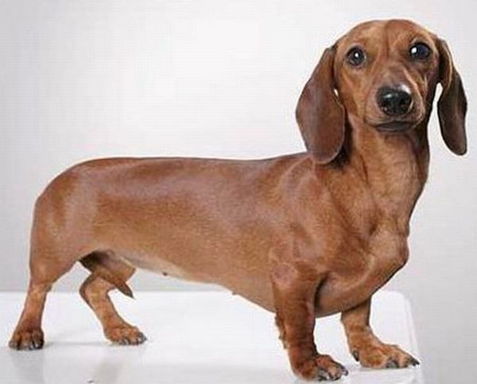
О братьях наших меньших
Литературное чтение
1 класс
Тест 6

Slide 2
Вопрос № 1 О ком эти строки? Странные существа – в шерсти, перьях и чешуе. Совсем на нас не похожи. Живут они за околицей, в лесах, полях и болотах.
А. О зверях.
В. О птицах.
С. О братьях наших меньших.
А
В
С

Slide 3
Вопрос № 2 Почему щенок в стихотворении С. Михалкова «перепортил всё, что мог»?
А. Щенок был невоспитанный
В. Щенка оставили без присмотра, а он был маленький и ему было скучно.
С. Щенок был вредный.
А
В
С

Slide 4
Вопрос № 3 Может ли быть злым человек, который любит животных?
А. Да
В. Нет
А
В

Slide 5
Вопрос № 4 Чем можно объяснить поведение ребят в рассказе В. Осеевой «Собака яростно лаяла»?
А. Равнодушием
В. Нерешительностью
С. Испугом
А
В
С

Slide 6
Вопрос № 5 Какое слово пропущено в начале стихотворения И. Токмаковой? Не верблюда, не корову, Не бизона, не коня, Я прошу вас, Чтоб …. Вы купили для меня.
А. котёнка
В. лисёнка
С. щеночка
А
В
С

Slide 7
Вопрос № 6 О ком рассказано в тексте? ….. бывают домашние, охотничьи, ездовые, поводыри для слепых. Они охраняют дом и помогают пастухам пасти скот. У них чуткий нюх и прекрасный слух.
А О кошках
В О собаках
С. Об оленях
А
В
С

Slide 8
Вопрос № 7 Какой это текст? Собаки бывают домашние, охотничьи, ездовые, поводыри для слепых. Они охраняют дом и помогают пастухам пасти скот. У них чуткий нюх и прекрасный слух.
А. Научный
В. Художественный
А
В

Slide 9
Вопрос № 8 Какое по настроению стихотворение М. Пляцковского «Цап Царапыч»?
А. Весёлое
В. Насмешливое
С. Печальное
D. Радостное
А
В
С
D

Slide 10
Вопрос № 9 Какие слова в стихотворении В. Берестова «Лягушата» помогают «увидеть», как скачут лягушки? Раньше были мы икрою, ква-ква! А теперь мы все – герои, ать-два!
А. были мы
В. ква-ква!
С. ать-два!
А
В
С

Slide 11
Вопрос № 10 Закончи предложение: Мы в ответе не только за себя,
А. но и за папу и за маму.
В. но и за братьев наших меньших.
А
В

Slide 12
Литература:
Литературное чтение. 1 класс. Учеб. для общеобразоват. учреждений. В 2 ч. Ч. 2 / [сост. Л. Ф. Климанова и др.]. – М.: Просвещение, 2010.
Иллюстрации:
http://i049.radikal.ru/0806/50/4d22c5b79a6a.jpg - рамка
http://www.kanevskaya.ru/upload/iblock/02f/photo_31.jpg - дикобраз
http://upload.wikimedia.org/wikipedia/commons/c/c9/Wild_shortbeak_echidna.jpg - ехидна

